Slide 1
COLEGIO SAN MANUEL ARTES VISUALES Y MÚSICA CUARTO AÑO BÁSICO MAYO PROF. CECILIA HERNÁNDEZ C.
Objetivo Artes: Crear a partir de experiencias, intereses y temas del entorno natural y artístico demostrando manejo de materiales y herramientas (Papeles, cartones, pegamentos, lápices, pinturas, pínceles, tijera, etc)
Objetivo Música: Escuchar música en forma abundante de diversos contextos , culturas y agrupaciones.
Objetivo Tecnología: Crear diseños de objetos tecnológicos simples para
Resolver problemas desde diversos ámbitos tecnológicos y asignaturas representando sus ideas a través del dibujo
Habilidades: Diseñar, crear, idear, experimentar, utilizar, memorizar, expresar, manifestar

Slide 2
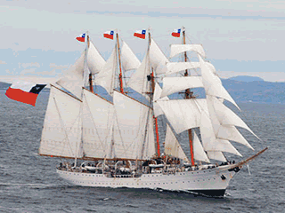
MAYO MES DEL MAR
EN CHILE

Slide 3
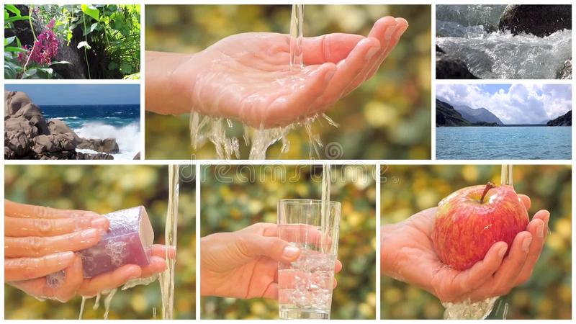
CUÁL ES LA IMPORTANCIA DEL AGUA EN CHILE
El agua es un recurso vital utilizado por todo ser viviente en la Tierra, indispensable para el bienestar y la salud humana, así como para la preservación del medio ambiente. El uso de los recursos hídricos va más allá de las necesidades básicas del ser humano, siendo el agua fundamental como fuente de energía o para su uso en la agricultura y en los procesos industriales y por tanto, necesaria para el desarrollo sustentable de los países.

Slide 4
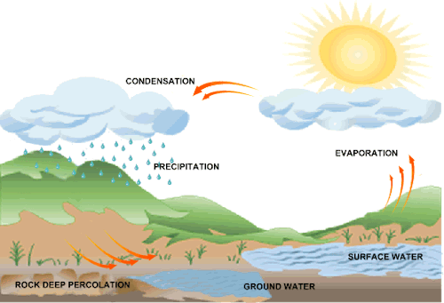
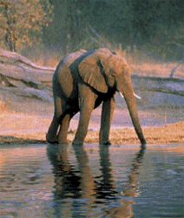
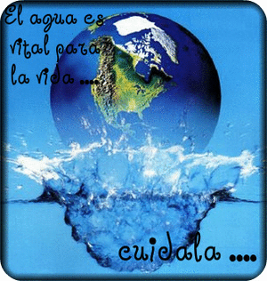
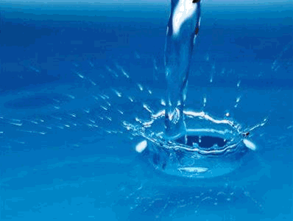
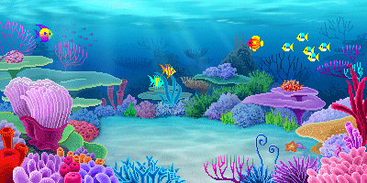
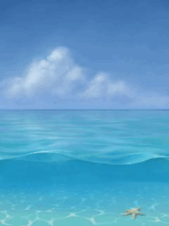

Slide 5
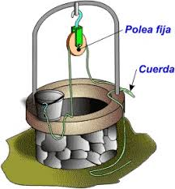
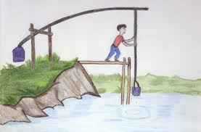
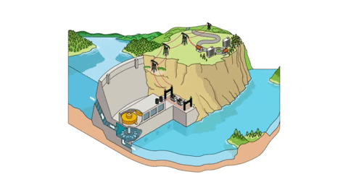
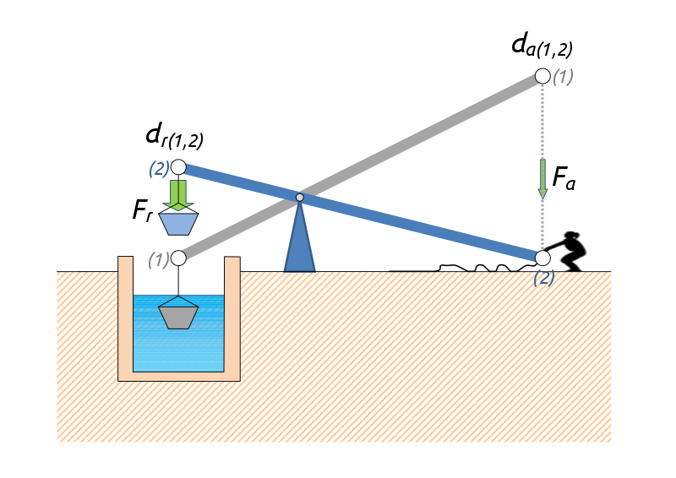
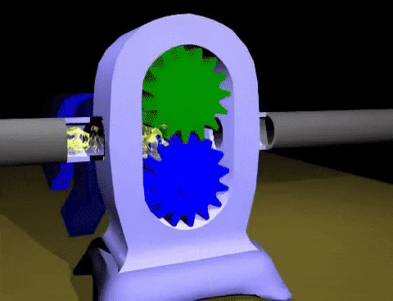
TALLER Nº I TECNOLOGÍA
1.- En su cuaderno o croquera de la asignatura de Tecnología, escriba el título
“Uso de sistemas de extracción de agua”
2.- Selecciones 3 de los dibujos de ésta diapositiva que muestran a usted, mecanismos de formas de extracción de agua y dibújelas en su cuaderno
3.- Copie las siguientes palabras en su cuaderno, investigue y copie al lado de cada una de ellas su significado: Palanca, Mecanismo, polea, engranaje, sistema, manivela, hidráulica, eólico, mareomotriz.
4.- Se evaluará la presentación de la evidencia de la tarea completa, fotografiar y enviar al
mail ceciliahartecmus@gmail.com, antes del 29 de Mayo

Slide 6
TALLER II MÚSICA
1.- Descargue, escuche y lea la letra de la canción
2.- Siga su ritmo
3.- Memorice su letra y cántela acompañada (o) de la canción de fondo con
el volumen suficiente para que se escuche su voz, por no mas de un minuto,
anímese, usted puede, se trata de ir perdiendo los miedos escénicos, no se
evaluará si usted canta bien o mal
4.- Pida que lo o la graben y envíe el video al mail de la asignatura , tiene hasta el 29 de mayo para enviar su presentación
ceciliahartecmus@gmail.com
https://www.youtube.com/watch?v=rOYLfXDyP50

Slide 7
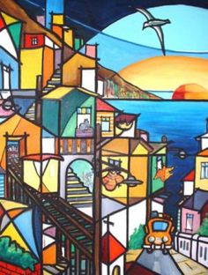
TALLER Nº III ARTES VISUALES
1.- LE PRESENTARÉ VARIAS IMÁGENES REPRESENTATIVAS DE “MAYO DEL MES DEL MAR EN CHILE”
2.- ELIJA 1 Y DIBUJELA EN SU CROQUERA O BLOCK DE DIBUJO Nº 60
3.- ELIJA LA TÉCNICA QUE DESEE PARA RELLENO (TÉMPERA, ACUARELA , SCRIPTO, CERA, PASTEL, RECICLAJE, ETC.), PERO LOS COLORES QUE ELIJA DEBEN SER SIMILARES AL ORIGINAL
4.- AL FINALIZAR, FOTOGRAFÍELO Y ENVÍELO AL MAIL DE LA ASIGNATURA, TIENE HASTA EL 29 DE MAYO PARA ENVIARLO ceciliahartecmus@gmail.com

Slide 8
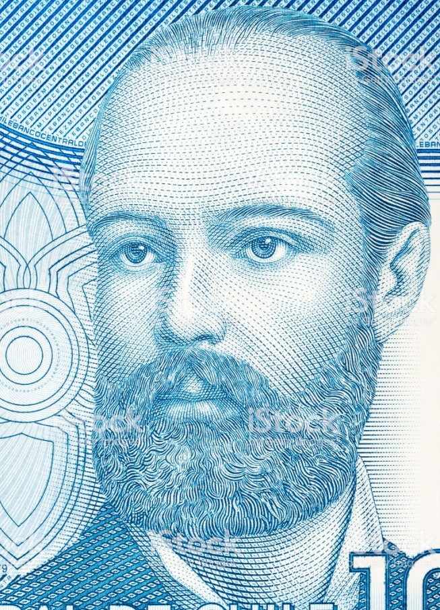
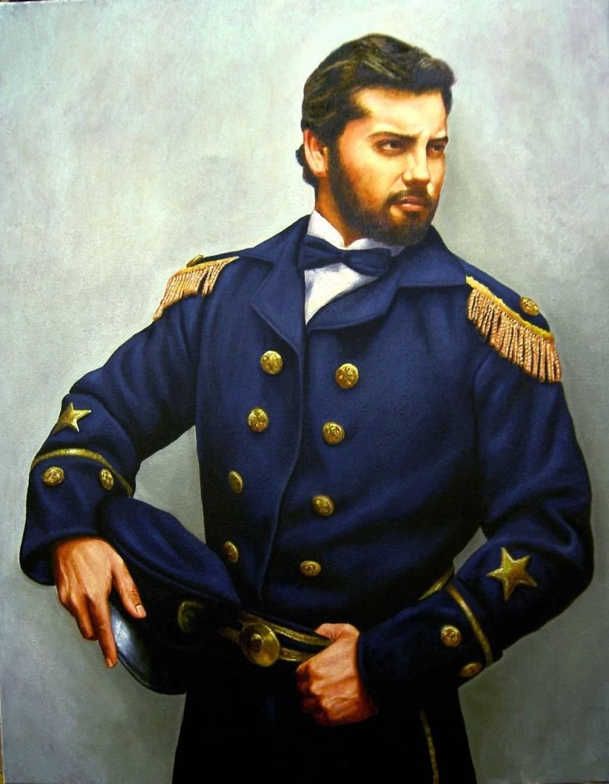
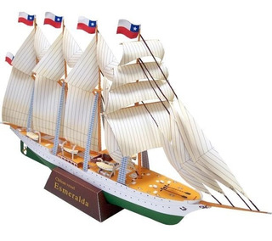
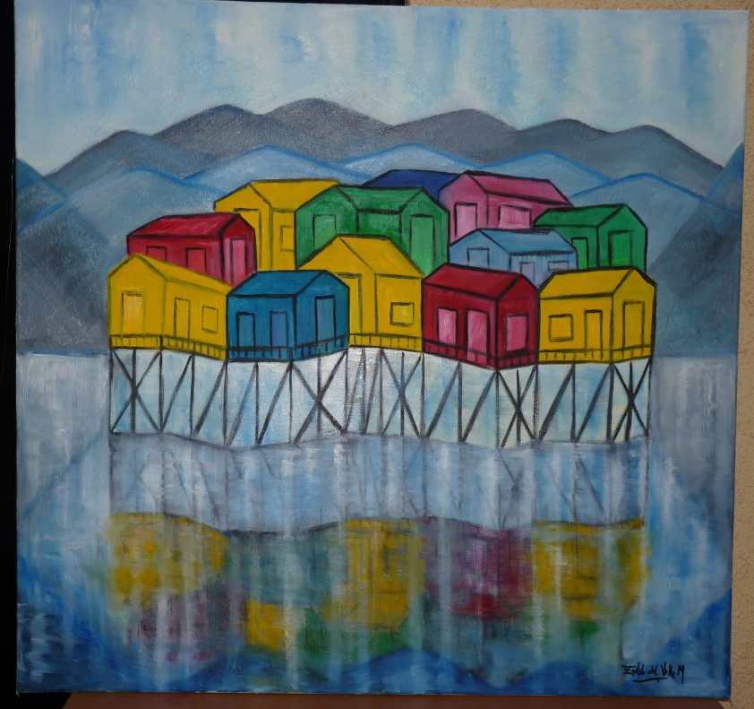
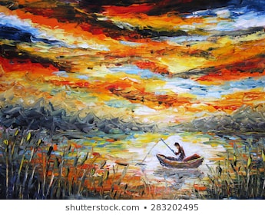
ARTURO PRAT CHACÓN
MAQUETA DE LA ESMERALDA
IGNACIO SERRANO M.

Slide 9
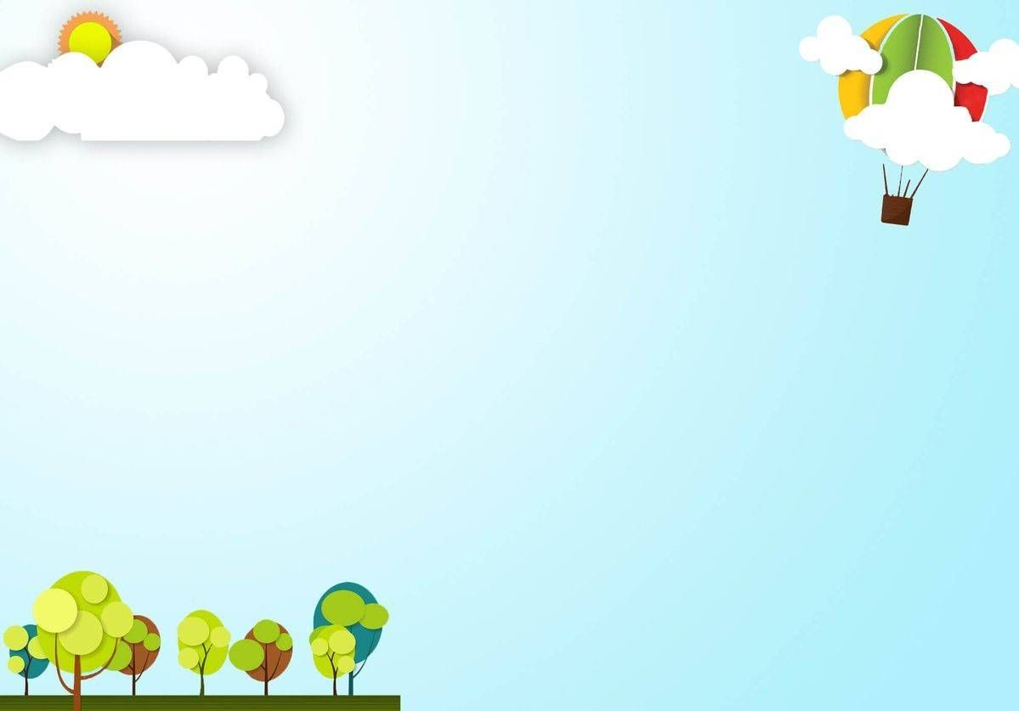
LISTA DE COTEJO PARA ARTES VISUALES
FECHA DE ENTREGA DE DIBUJO Y PINTURA “MES DEL MAR” 29 DE MAYO
SU TRABAJO SERÁ PONDERADO CON UN 20% PARA SU NOTA FINAL
LISTA DE COTEJO PARA ARTES VISUALES DIBUJO Y PINTURA
CRITERIOS | PUNTAJE REAL | PUNTAJE OBTENIDO
Sigue instrucciones | 0.5
Trabajó con los colores solicitados | 0.5
Encontró los materiales correctos para hacer su trabajo | 0.5
Soluciona problemas lineales que se le presentan | 0.5
Utiliza luz y sombra | 0.5
Realiza un trabajo creativo | 1.0
Sigue el estilo elegido | 0.5
Presenta el trabajo finalizado en el tiempo dado | 1.0
Total + 2.0 de base = | 5.0 + 2.0 7.0

Slide 10
LISTA DE COTEJO PARA MÚSICA
ESTA ES LA LISTA DE COTEJO PARA EL VIDEO DONDE USTED CANTARÁ “AGUA ES”
ENVIAR SU VIDEO ANTES DEL 05 DE JUNIO
SU TRABAJO SERÁ PONDERADO CON UN 20 % PARA SU NOTA FINAL
LISTA DE COTEJO DE MÚSICA VIDEO DE “AGUA ES”
PARÁMETROS | Puntaje real | Pje. Obtenido
Presenta el trabajo en la fecha solicitada | 05
Sigue instrucciones dadas | 1.0
Memoriza canción | 0.5
Utiliza Expresión Oral | 1.0
Muestra actitud positiva en su presentación | 1.0
Muestra expresión corporal en su presentación | 1.0
TOTAL + 2.0 EVALUACIÓN DE BASE | 5.0 + 2.0 7.0

